Slide 1

The German / Austrian Experience
Dr. Piret Paal
Teaching and learning event 2:
Testing, implementing and disseminating the EPICC educational gold standard matrix in spiritual care for pre-registration Nursing and Midwifery students
24- 28 September 2018, Valletta, Malta

Slide 2
What happened?
21.02.2018
5th semester undergraduate nurses from Bavaria, Germany
6 hours of classroom teaching – 17 students
21.03.2018
Train the trainers session: introducing the Standard Matrix
1 hour seminar – 20 teachers
24.04. – 25.04.2018
Advance Nursing Practice Master’s Level
1,5 days classroom teaching – 40 students
03.07.2018
5th semester undergraduate nurses from Austria/Germany
6 hours classroom teaching with online exercises – 130 students

Slide 3

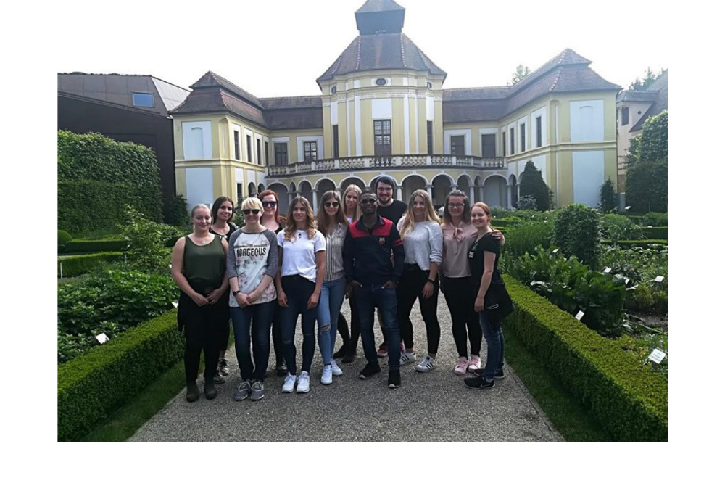
Small group learning/teaching experience
AGENDA
Hospital experiences
Medicine, nursing, pastoral care
Spiritual needs and resources
Spirituality in healthcare
  Spiritual History Taking
Barriers and facilitators
TEACHING METHODS
Lecture, discussion
Lecture, video on empathy, group work
Lecture, written assignment
Lecture, case studies
  Lecture
Lecture, discussion, evaluation
COURSE EVALUATION
Topic very interesting (1 exception)
Group works - very good
Good connections to palliative care
Lecturer engaged, open-minded, and professional
More practical examples
© Paracelsus Medical University | Institute of Nursing Science and Practice | Dr. Piret Paal | whocc.pmu.ac.at
Notes:
Zusammenfassung Sektion A
Das durchschnittliche Alter der 12 Teilnehmer dieser Befragung war 21,4 Jahre und es handelte sich um elf weibliche und einen männlichen Menschen. Sieben der Befragten sind alleinstehend, vier leben mit ihrem Partner zusammen und eine Befragte gab an verheiratet zu sein. Bis auf eine Person, die keine Angabe machte, sind alle Teilzeit berufstätig und arbeiten durchschnittlich 2,4 berufsständig. Die meisten sind entweder katholisch und evangelisch, nur eine Person gehört keiner Religion an und eine der freien Kirche. Die Frage nach der körperlichen Beeinträchtigung innerhalb der letzten drei Tage beantwortete die Hälfte der Befragten mit keinen Beeinträchtigungen und die anderen sechs gaben zwischen 10 und 30 an. Bei der Frage um die psychische Beeinträchtigung innerhalb der letzten drei Tage gab nur eine Person keine Beeinträchtigung an und die Restlichen eine Beeinträchtigung zwischen 20 und 90, wobei sich die meisten Antworten zwischen 20 und 50 liegen.
Zusammenfassung Sektion B
Bei der Sichtweise auf Religion/Spiritualität (R/S) und der Gesundheit gaben sieben Menschen an, dass sie denken, dass sich die R/S stark auf die Gesundheit von Patienten auswirkt, vier waren der Meinung, dass es sich etwas darauf auswirkt und eine Person denkt, dass es sich wenig auswirkt. Bis auf zwei Personen finden es alle anderen angemessen über die R/S zu sprechen, wenn ein Patient/Angehöriger diese zur Sprache bringt. Das Gleiche Ergebnis spiegelt sich auch wieder in der Frage, ob es angemessen ist, mit Patienten/Angehörigen über die eigene R/S zu sprechen. Bei der Frage nach der R/S nach banalen Erkrankungen oder Verletzungen geben die meisten (acht) an, dass sie niemals nach der R/S fragen. Bei der Frage der R/S nach einer angstbesetzten Diagnose spalten sich die Antworten sehr. Am meisten werden die Personen nach der R/S dann gefragt, wenn sie mit dem Lebensende konfrontiert sind. Auf R/S, die in Gesprächen mit Patienten oder Angehörigen auftauchen reagieren die meisten der Befragten mit aufmerksamen Zuhören und einem einfühlenden Verhalten. Gefolgt von dieser Verhaltensweise versuchen vier Personen manchmal und drei Personen oft das Thema auf taktvolle Weise zu wechseln. Fast alle geben an in solchen Situationen nicht mit den Angehörigen oder den Patienten zu beten, zwei machen dies selten.
Als nächstes ging es in der Befragung darum, ob es einen Grund gibt, der die Befragten davon abhält mit den Patienten oder Angehörigen über R/S zu sprechen. Diese Frage beantworteten vier Personen mit nein und acht Personen mit ja. Von den Personen, die angaben, dass sie etwas
abhält, war es meistens die professionelle Neutralität, gefolgt von der Sorge den Patienten oder Angehörigen zu nahe zu treten, wobei dies nur zwei Personen angaben.
Bei der Frage nach dem Zeitaufwand, den die Befragten für dieses Thema aufwenden, stellte sich heraus, dass es sieben Leute für genau richtig und sechs Leute für zu klein halten, wie viel Zeit sie hierfür investieren. Keiner der Befragten gab an, dass er sich zu viel mit diesem Thema auseinandersetzt. Weiters haben sich acht Personen an einer Fortbildung/Veranstaltung zu diesem Thema teilgenommen und davon war es acht im Rahmen einer Lehrveranstaltung, während der Ausbildung oder des Studiums und eine der befragten Personen hat sich mittels Büchern und Zeitschriften weitergebildet.
Zusammenfassung Sektion C
Die Hälfte der Befragten schätzt sich selbst als mäßig spirituell ein, drei Personen als wenig und drei Personen als überhaupt nicht spirituell. Bei der Frage nach der Religiosität spiegelt sich dieses Antwortverhalten wieder, denn hier halten sich die mäßige und die überhaupt nicht spirituelle Einschätzung in der Waage. Gleich viele Personen geben an, dass sie an Gott oder eine höhere Macht glauben und dass sie nicht daran glauben, von den restlichen vier Personen wissen es zwei nicht und zwei glauben nur manchmal daran. Bei der Frage über das Leben nach dem Tod gibt die Hälfte der Befragte an, dass sie daran glaubt, von den restlichen sechs Personen geben vier an, dass sie es nicht wissen und zwei, dass sie nicht daran glauben. Sechs Menschen suchen in problematischen Situationen in ihrem Leben nicht nach Hilfe bei Gott oder einer höheren Macht. Alle, bis auf zwei Personen, haben noch keine spirituellen oder religiösen Erfahrungen gemacht, die ihr Leben beeinflusst haben. Einer der beiden Personen, die dies schon gemacht hat, hat angegeben, dass dies im Kontext ihres klinischen Alltags geschehen ist. Alle der Befragten nehmen zwischen einmal pro Jahr und nie an einem Gottesdienst teil und keiner der Teilnehmer, außer einer, verwendet Zeit für private religiöse Tätigkeiten.
Die Meinung nach der religiösen Überzeugung als Grundlage für die Lebenseinstellung spaltete die Befragten in zwei Hälften. Die eine sieht dies eher nicht als die Grundlage und die andere Hälfte gar nicht. Keiner der Befragten würde dies als die Grundlage ihrer Lebenseinstellung angeben. Das gleiche Ergebnis wiederholt sich bei der Frage um die Bemühungen die religiösen Überzeugungen in allen Bereichen des Lebens umzusetzen.
Zusammenfassung Sektion D
Die Befragten fanden dieses Thema alle, bis auf einen, sehr interessant und die Dozentin sehr engagiert, sowie aufgeschlossen und professionell. Besonders gut fanden sie die Gruppenarbeit und die Bezugnahme auf die palliative Versorgung. Eine Person hat sich damit auseinandergesetzt, was sie machen würde, wenn sie Kursleiter/-in wäre und hat angegeben das Thema mehr auf die Praxis zu beziehen.

Slide 4


Wissensaustausch (train the trainers)
Liebe Piret!
Ich möchte mich sehr herzlich für deinen großartigen Vortrag in spiritual care bedanken.
Wenn wir dies wirklich in den Unterricht integrieren könnten, wäre das wirklich ein Vorteil für die Studierenden.
45 min introduction
Q&A
Discussions, discussions…..

Slide 5
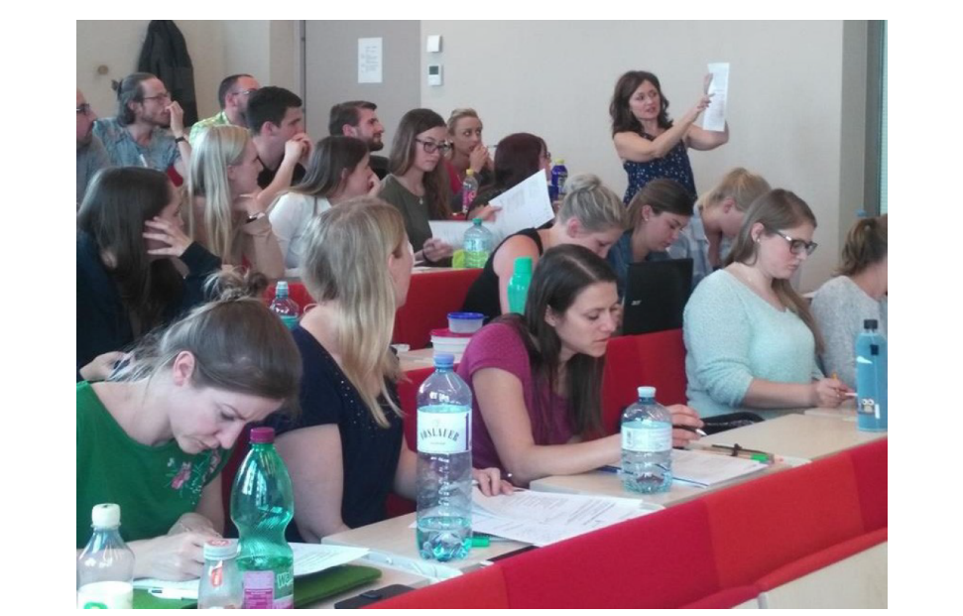



Semi-sized group learning/teaching experience
Structured teaching plan
Cultural exchange
Positive feedback
Things to consider:
  1,5 days – too long?
  Too many group assignments
  Language
Notes:
Part of the communication training

Slide 6





Big group learning/teaching experience
TOPIC | TEACHING METHOD
Introduction Hospital experiences | Lecture, Mentimeter Voting
My spirituality, knowledge, and competencies | Mentimeter Voting SSCRS SCCS SAIL JAREL
Spirituality in theory | Wikis: Group assignment
9 SC Competencies | Assessment, Moodle voting
Conclusion | Lecture
Methodological challenges
  Moodle: Wiki
Technical challenges

Slide 7

Assessment of 9 SC Competencies
N=49

Slide 8

Conclusions
SC teaching for undergraduates continues also in 2019, however…
SC teaching for different Master‘s level courses still a matter of discussion
What to do with assessing the teaching of other teachers regarding SC content?
What to do with the gathered data? (101 SC competencies questionnaires were filled out)

